Slide 1

第十章 指针--指针深入
本章内容提要：
10.1 多级指针与指针数组
10.2 数组指针
10.3 函数指针
重点小结
作业

Slide 2
10.1 多级指针与指针数组
10.1.1 多级指针
以指针作为对象类型的指针称为多级指针。
例如：float ∗p; //一级指针, p的对象类型为float
float ∗∗p; //二级指针, p的对象类型为float ∗
float ∗∗∗p; //三级指针, p的对象类型为float ∗∗
例10.1 用malloc函数建立两个double型实数对象，使用二级指针按大小次序输出这两个double型对象值。

Slide 3
10.1 多级指针与指针数组(续1)
#include "stdio.h"
#include "stdlib.h"
void main()
{ double ∗p1,∗p2,∗∗q1,∗∗q2;
p1=(double ∗)malloc(8);p2=(double ∗)malloc(8);
q1=&p1;q2=&p2;
if(!p1||!p2) { printf("Memory alocation failed.\n");return; }
printf("Input two real numbers: ");scanf("%lf%lf",p1,p2);
if(∗∗q1<∗∗q2) { q1=&p2;q2=&p1; }
printf("%.4f,%.4f\n",∗∗q1,∗∗q2);
free((void ∗)p1);free((void ∗)p2);
}

Slide 4
10.1 多级指针与指针数组(续2)
∗q1⇔p1
∗∗q1⇔∗(∗q1)⇔∗p1
0.5
p1
q1
malloc函数分配的double对象存储空间
∗q2⇔p2
∗∗q2⇔∗(∗q2)⇔∗p2
0.8
p2
q2
scanf函数结束后的状态

Slide 5
10.1 多级指针与指针数组(续3)
∗q1⇔p2
∗∗q1⇔∗(∗q1)⇔∗p2
0.5
p1
q1
∗∗q1=0.8
∗∗q2=0.5
∗q2⇔p1
∗∗q2⇔∗(∗q2)⇔∗p1
0.8
p2
q2
if语句结束后的状态

Slide 6
10.1 多级指针与指针数组(续4)
10.1.2 指针数组
指针数组就是以指针为数组元素的数组。
例如：int a[4]={1,2,3,4};
int ∗p[4]={a,a+1,a+2,a+3}, ∗∗pp=p;
a
1
2
3
4
a,a+1,a+2,a+3 的类型为int ∗
p
p,p+1,p+2,p+3的类型为int ∗∗
p+1
pp

Slide 7
10.1 多级指针与指针数组(续5)
我们有
&p[i] ⇔ p+i ⇔ pp+i ⇔ &pp[i]
p[i] ⇔ ∗(p+i) ⇔ ∗(pp+i) ⇔pp[i]
因为p[i]=a+i (i=0,1,2,3)，我们有
a[i] ⇔ ∗p[i] ⇔ ∗pp[i] ⇔ ∗(∗(p+i)) ⇔ ∗ (∗(pp+i))
对比:
∗p[i] ⇔ ∗(a+i) ⇔ a[i]
(∗p)[i] ⇔ p[0][i] ⇔ ∗(p[0]+i) ⇔ ∗(a+i) ⇔ a[i]

Slide 8
10.1 多级指针与指针数组(续6)
例10.2 用一维指针数组间接访问float型数组元素。
#include "stdio.h"
#define N 6
float a[N]={ 0.1F,0.2F,0.3F,0.4F,0.5F,0.6F };
float ∗p[N],∗∗pp=p;
void main()
{ int k;
for(k=0;k<N;k++) p[k]=a+k;
for(pp=p;pp<p+N;pp++) printf("%6.2f",∗∗pp);
printf("\n");
}
程序的输出是： 0.10 0.20 0.30 0.40 0.50 0.60

Slide 9
10.1 多级指针与指针数组(续7)
例10.4 字符指针(字符串)数组与字符串的排序。
引例：用多个字符串初始化字符指针数组.
char ∗s[]={ "ABCDE",
"xyz",
"STOP!",
"We study English."
};
上面的数组也常称为字符串数组。
从键盘输入N个英文单词，然后按字典顺序输出这些单词。

Slide 10
10.1 多级指针与指针数组(续8)
#include "stdio.h"
#include "stdlib.h"
#include "string.h"
#define N 5
#define SWAP(a,b,t) ((t)=(a),(a)=(b),(b)=(t))
void main()
{ char word[31],∗a[N],∗p;int i,j;
printf("Input %d words:\n",N);
for(i=0;i<N;i++) /* 建立5元串数组 */
{ scanf("%s",word); a[i]=(char ∗)malloc(strlen(word)+1);
strcpy(a[i],word);
}

Slide 11
10.1 多级指针与指针数组(续9)
for(i=1;i<N;i++) /* 冒泡排序 */
for(j=0;j<N−i;j++)
if(strcmp(a[j],a[j+1])>0) SWAP(a[j],a[j+1],p);
for(i=0;i<N;i++) printf("%s ",a[i]); /* 输出排序后的单词 */
printf("\n");
for(i=0;i<N;i++) free((void ∗)a[i]); /∗释放字符串存储空间 ∗/
}
注意：字符串排序实质上是索引排序，即串存储位置不变，交换的是字符指针数组中的指针(索引)。如下图所示：

Slide 12
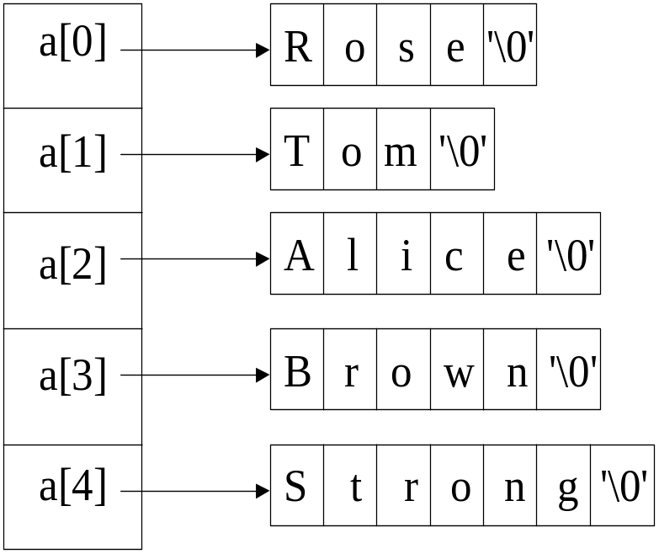
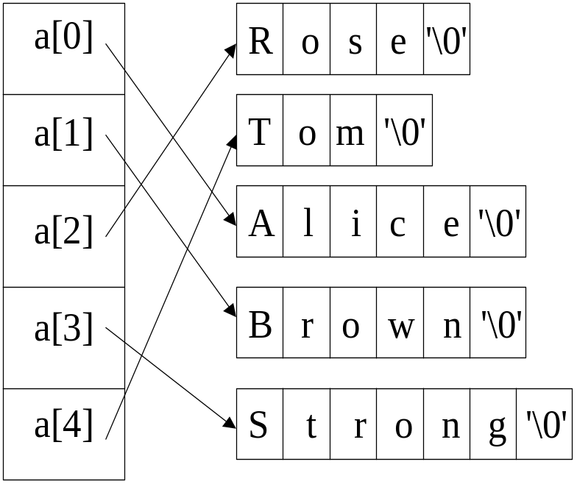
10.1 多级指针与指针数组(续10完)
排序前
排序后

Slide 13
10.2 数组指针
所谓数组指针，就是以一个数组作为对象的指针，或者指向数组的指针或者对象类型为数组类型的指针。
复习: m维普通数组类型名
T [n₁][n₂]…[n_{m}] (m, n₁, n₂, …, n_{m}为正整数)
数组元素类型(字符|整型|实型)
m维指针数组类型名
T ∗ [n₁][n₂]…[n_{m}] (元素类型为一级指针T ∗)
T ∗∗ [n₁][n₂]…[n_{m}] (元素类型为二级指针T ∗∗)

Slide 14
10.2 数组指针(续1)
10.2.1 定义数组指针
语法格式：T (∗id)[n₁][n₂]…[n_{m}]
语法说明：id为标识符，表示数组指针变量名
功能说明：定义指针变量id, id的对象类型为：
T [n₁][n₂]…[n_{m}]
即id指向的对象是一个m维n₁×n₂×···×n_{m}元数组。
如：int (∗p) [3], (∗q)[5][6]; double (∗r) [3][3][3];

Slide 15
10.2 数组指针(续2)
数组指针类型名： T (∗)[n₁][n₂]…[n_{m}]
应用举例：指针类型强制(地址值不变,对象类型变)
int a[9],(∗p)[3], i;
p=(int (∗)[3])a; /* int ∗ 强制为 int (∗) [3] */
for(i=0;i<3;i++)
for (j=0;j<3;j++)
scanf("%d",&p[i][j]);
/* 使得9元一 维数组当做3行3列二维数组使用 */

Slide 16
10.2 数组指针(续3)
10.2.2 数组指针表达式
若有定义T (∗p)[n₁][n₂]…[n_{m}];
p加减正整数n
地址值增减n×sizeof(T [n₁][n₂]…[n_{m}])
即以m维数组存储空间整体为单位实现地址增减
变量p取地址
表达式&p的数据类型为T (∗∗) [n₁][n₂]…[n_{m}].
如：int (∗p)[3][4],int (∗∗pp)[3][4];
pp=&p;

Slide 17
10.2 数组指针(续4)
3. 变量p取对象
m=1(一维数组指针)
表达式∗p的类型为T ∗; 地址值就是变量p的值。
(2) m>1(二维及以上维数组指针)
表达式∗p的类型为T (∗)[n₂]…[n_{m}]; //m-1维数组指针
地址值就是变量p的值。
4. 表达式p[i₁][i₂]···[i_{k}] (1≤k≤m, i₁,i₂,…,i_{k}为任一整数)
(1) k=1
p[i₁]⇔∗(p+i₁) 类型为T (∗)[n₂]…[n_{m}];
地址值为p+i₁×sizeof(T [n₁][n₂]…[n_{m}])

Slide 18
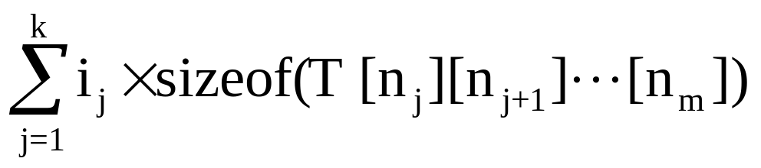

10.2 数组指针(续5)
(2) 2≤k≤m-1
p[i₁][i₂]···[i_{k}]=∗(p[i₁][i₂]···[i_{k-1}]+i_{k})
数据类型为T (∗)[n_{k+1}]···[n_{m}]
地址值=
(3) k=m
p[i₁][i₂]···[i_{m}]的数据类型为T ∗
地址值=

Slide 19
10.2 数组指针(续6)
5. &p[i₁][i₂]···[i_{k}] (1≤k≤m, i₁,i₂,…,i_{k}为任一整数)
&p[i₁][i₂]···[i_{k}]=p[i₁][i₂]···[i_{k-1}]+i_{k}
故其数据类型为T (∗) [n_{k}][n_{k+1}]···[n_{m}]
地址值=
= p[i₁][i₂]···[i_{k}]的地址值
6. p[i₁][i₂]···[i_{m}][i_{m+1}] (i₁,i₂,…,i_{m} ,i_{m+1}为任一整数)
p[i₁][i₂]···[i_{m}][i_{m+1}] =∗(p[i₁][i₂]···[i_{m}]+i_{m+1})
其数据类型为T

Slide 20
10.2 数组指针(续7)
10.2.3 m(m>1)维数组与数组指针
若有m维普通数组定义T a[n₁][n₂]…[n_{m}]; //m>1
则数组名a的数据类型为T (∗)[n₂][n₃]···[n_{m}],
即m(m>1)维数组名是一个指向m-1维数组的指针。
事实上，C语言将m维数组T a[n₁][n₂]…[n_{m}]视为一个由n₁个相同大小的m-1维数组([n₂]…[n_{m}])组成的一维数组。
例：int a[3][4][5], (*p)[4][5]=a+1;

Slide 21
10.2 数组指针(续8)
二维数组指针演示
一维数组指针演示
p
数组元素指针演示

Slide 22
10.2 数组指针(续9)
10.2.4 二维数组与一维数组指针
若有定义T a[3][4],(∗p)[4]=a; 设i=0,1,2; j=0,1,2,3 则
a+i⇔p+i: 指向第i行一维数组的数组指针
a[i]⇔p[i]⇔∗(a+i)⇔∗(p+i) : 第i行第0个元素的地址
即第i行一维数组名
a[i]+j⇔∗(a+i)+j⇔p[i]+j⇔∗(p+i)+j :
第i行第j个元素的地址
a[i][j]⇔∗(a[i]+j)⇔∗(∗(a+i)+j)
⇔p[i][j]⇔∗(p[i]+j)⇔∗(∗(p+i)+j): 第i行j列元素

Slide 23
10.2 数组指针(续10完)
例10.7 一维数组按二维数组方式进行访问。
#include "stdio.h"
void main()
{ int i,j,a[9]={1,2,3,4,5,6,7,8,9},(∗p)[3];
p=(int (∗)[3])a;
for(i=0;i<3;i++)
{ for(j=0;j<3;j++) printf("%4d",p[i][j]);
printf("\n");
}
}
程序的输出是： 1 2 3
4 5 6
7 8 9

Slide 24
10.3 函数指针
10.3.1 定义函数指针变量
语法格式： T (∗ id)(); /∗ only C ∗/
或 T (∗ id)(形参类型列表); /∗ both of C and C++ ∗/
例如，int (∗p)();
/∗ 变量p指向一个返回值类型为int型的函数 ∗/
float ∗(∗q)(int,double); C语言可简写为float ∗(∗q)();
函数指针类型名:
T (∗)(); /∗ only C ∗/
或 T (∗)(形参类型列表); /∗ both of C and C++ ∗/

Slide 25
10.3 函数指针(续1)
10.3.2 函数指针变量的初始化与赋值操作
函数名为函数指针常量，可用于向函数指针变量提供初值或者赋值。
例如：#include "math.h"
double (*f)(double)=exp;
f=log10;
10.3.3 用函数指针变量调用函数
格式：函数指针变量名(实参表);
或 (*函数指针变量名)(实参数);

Slide 26
10.3 函数指针(续2完)
例10.10 用函数指针调用函数。
#include "stdio.h"
#include "math.h"
#define PI 3.14159265
double (∗f1)(double)=sin,(∗f2)(double)=cos,(∗f3)(double);
void main()
{ double a,b,c,d; a=f1(PI/3); /∗ a=sin(π/3) ∗/
b=(∗f2)(PI/3); /∗ b=cos(π/3) ∗/
f3=sqrt; c=f3(2);
d=(∗fabs)(−5.8); /∗ fabs是系统库函数名 ∗/
printf("a=%.3f,b=%.3f,c=%.3f,d=%.3f\n",a,b,c,d);
} 程序的输出是：a=0.866,b=0.500,c=1.414,d=5.800

Slide 27
指针总结
定义 | 含义
int i； | 定义整型变量i
int *p； | P为指向整型数据的指针变量
int a[n]； | 定义整型数组a，它有n个元素
int * p[n]； | 定义指针数组p，它由n个指向整型数据的指针元素组成
int （*p）[n]； | P为指向含n个元素的一维数组的指针变量
int f（）； | f为带回整型函数值的函数
int *p（）； | P为带回一个指针的函数，该指针指向整型数据
int （*p）（）； | P为指向函数的指针，该函数返回一个整型值
int **p； | P为一个指针变量，它指向一个指向整型数据的指针变量

Slide 28
重点小结与作业
本章重点：
二级指针，二级指针访问指针数组
字符指针(字符串)数组，字符串的排序
一维数组指针与二维数组
数组指针作函数的形参
函数指针的定义，初始化，赋值与函数调用

Slide 29
第九章完
Thank You !

Slide 30
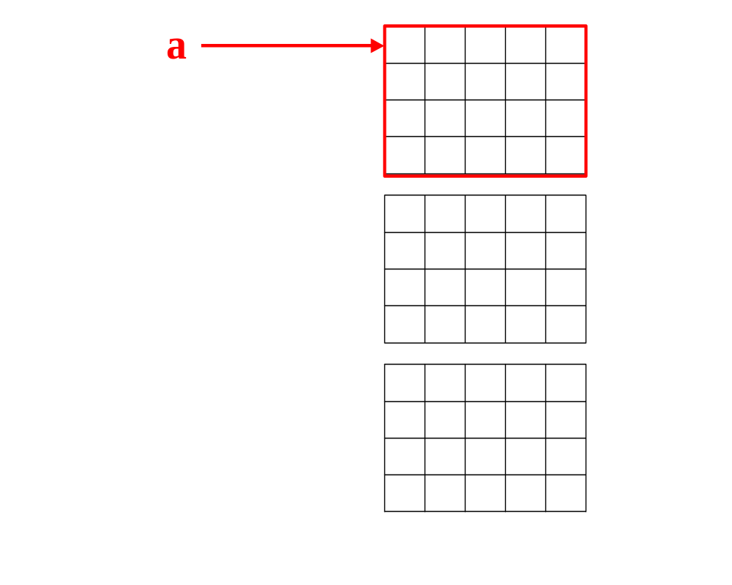
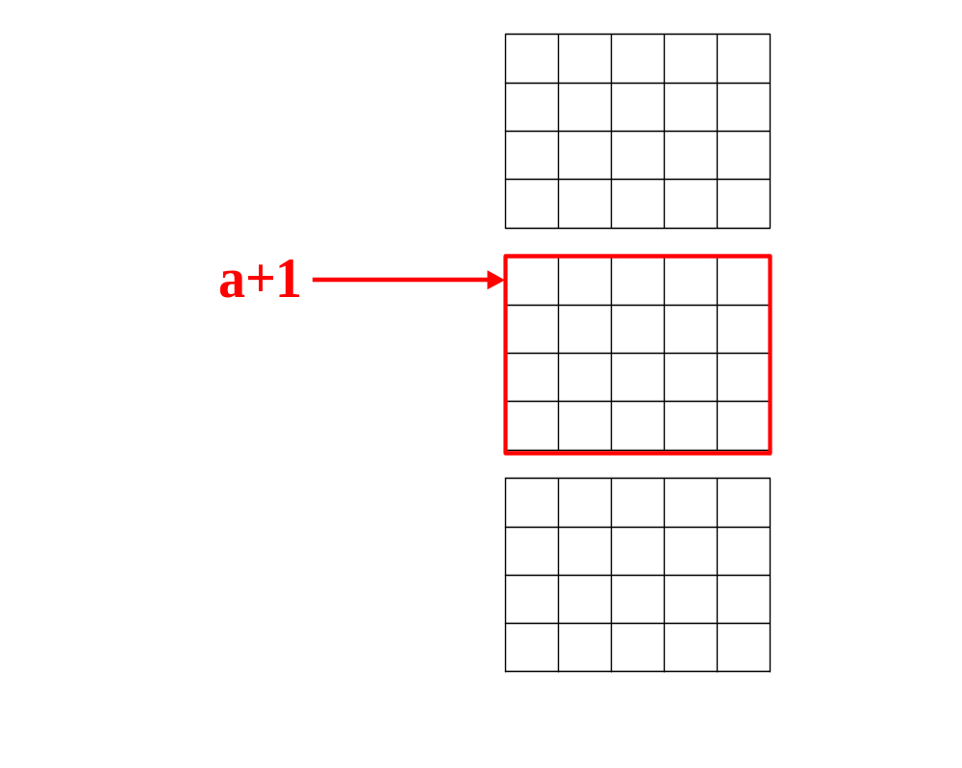
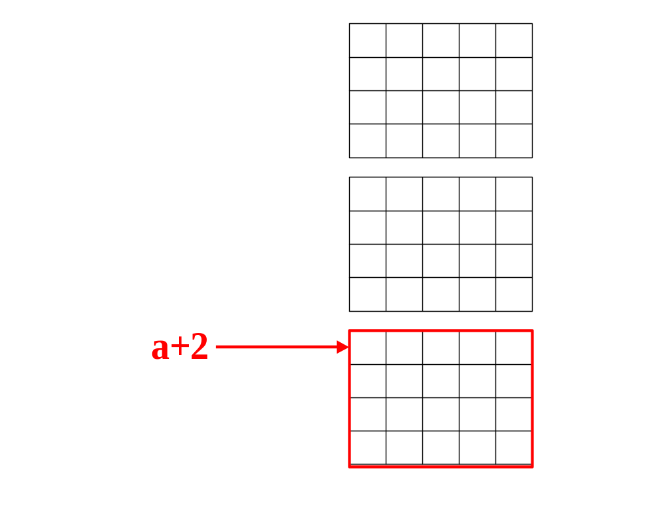
三维数组中的二维数组指针(演示)

Slide 31
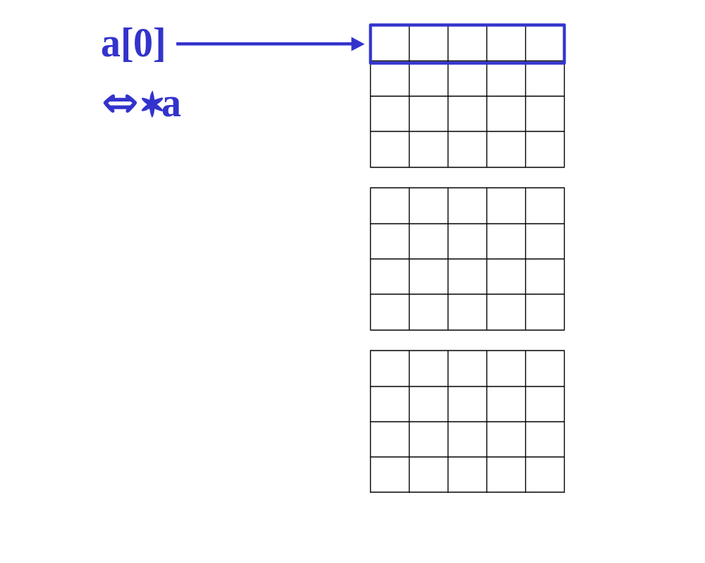
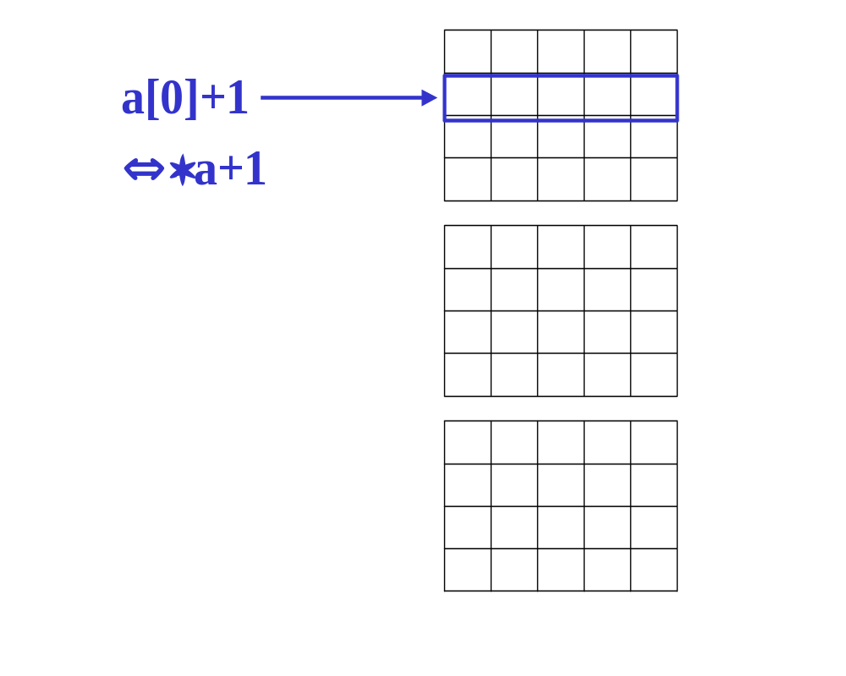
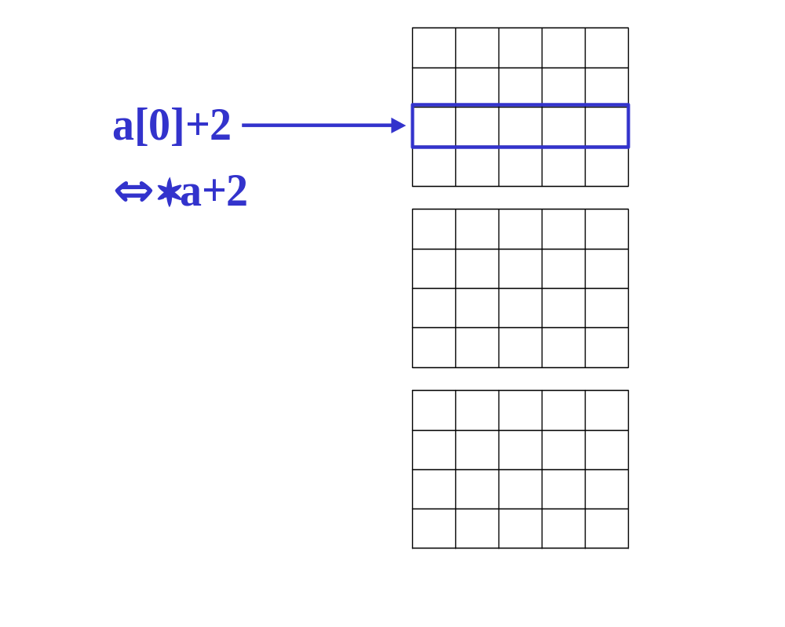
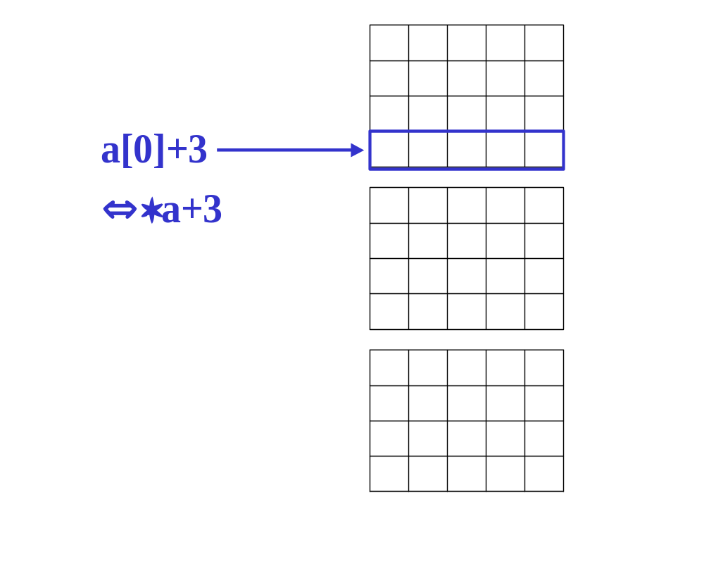
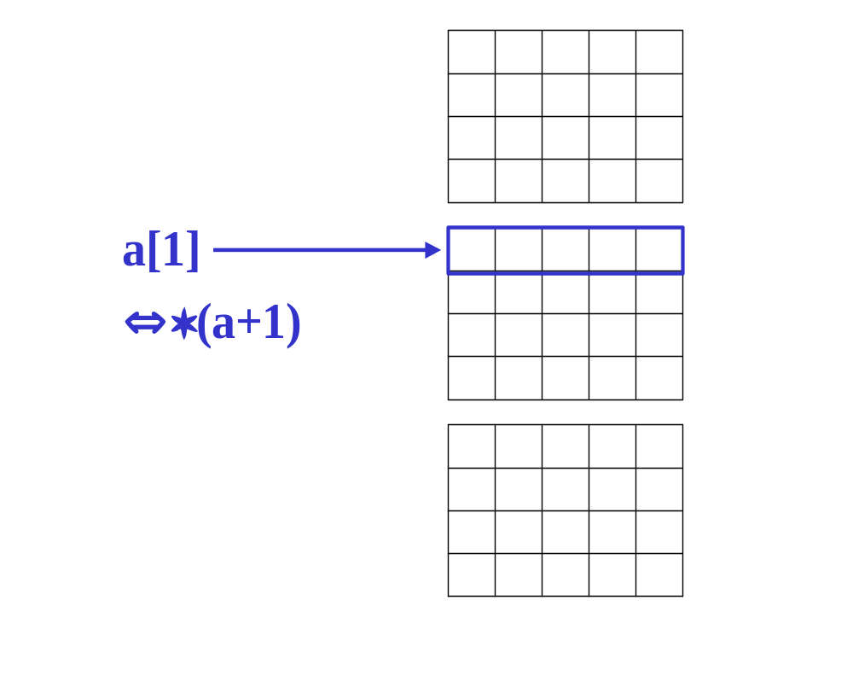
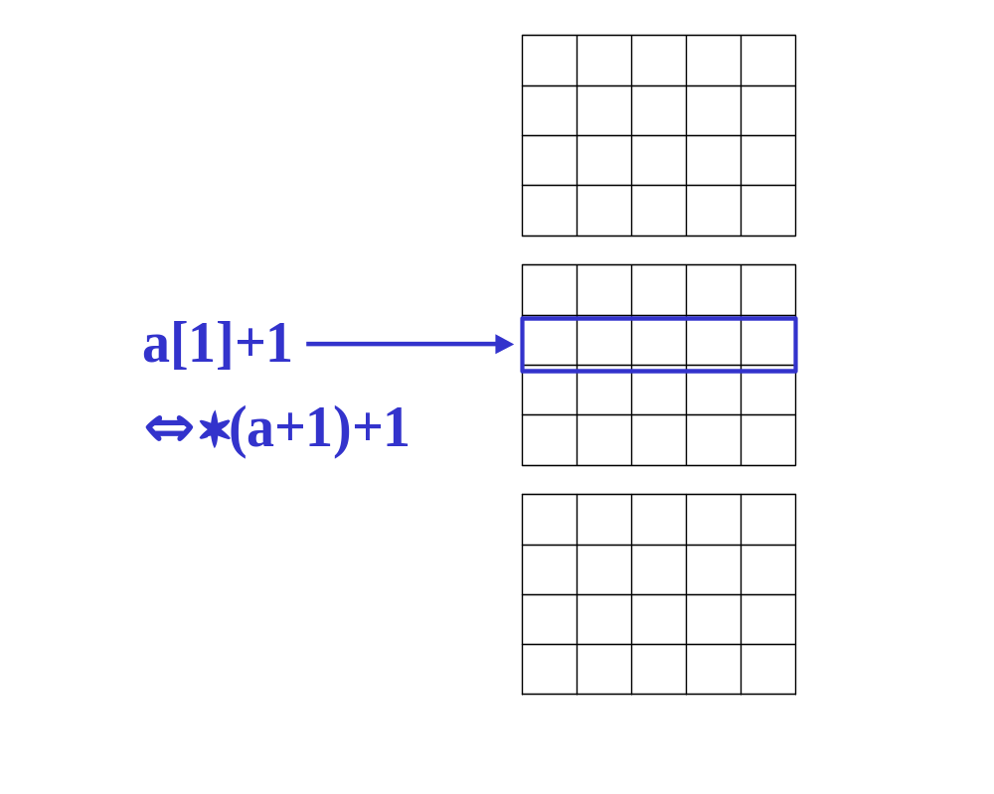
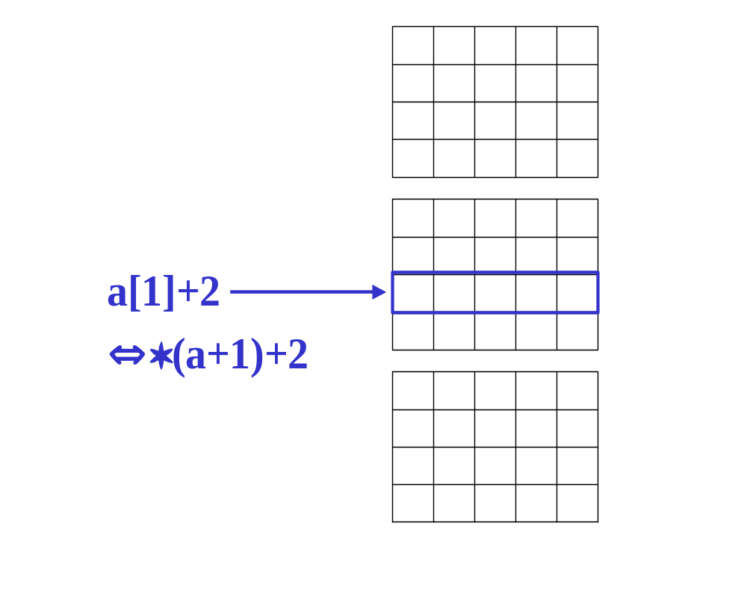
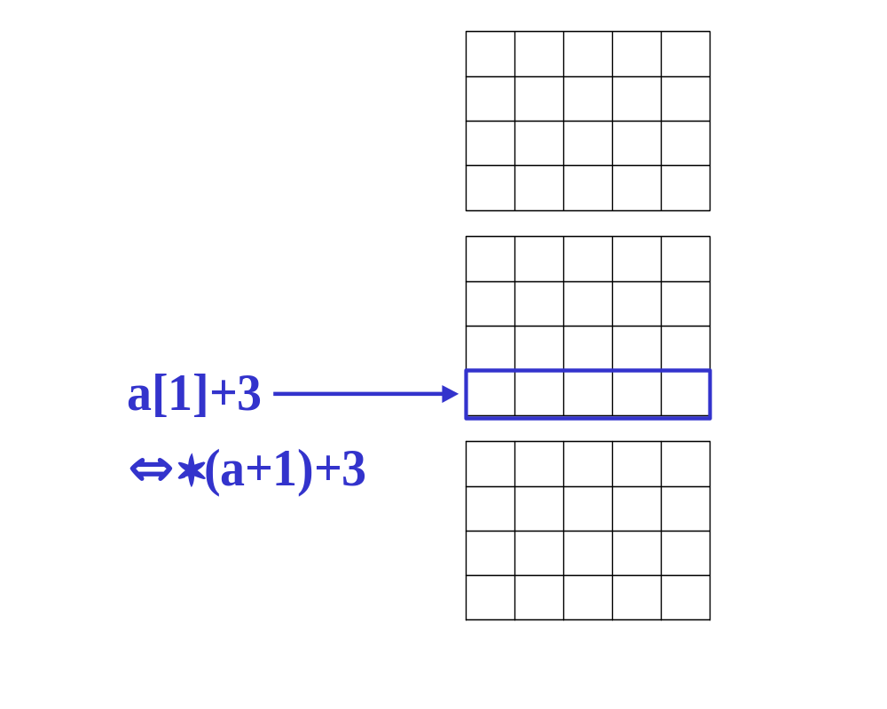
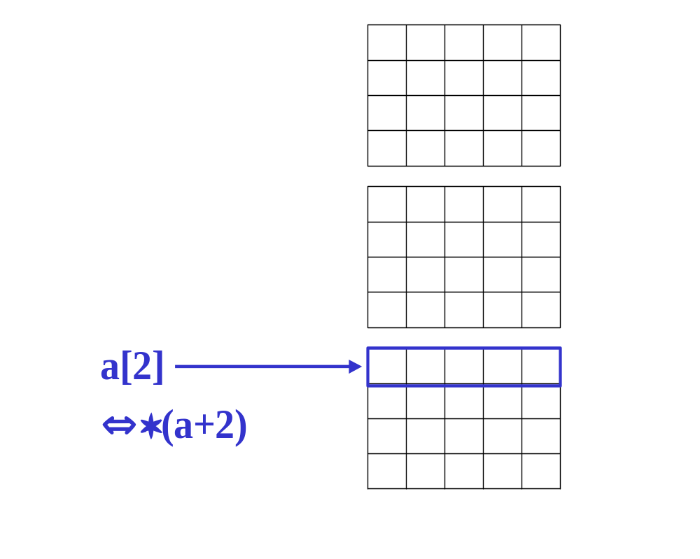
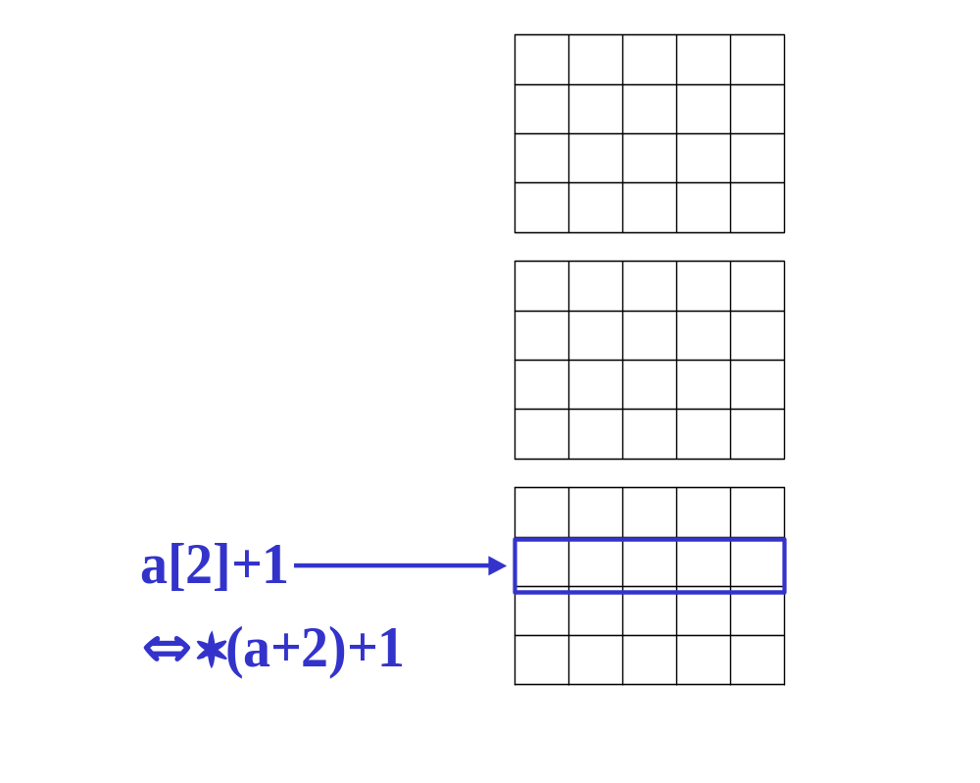
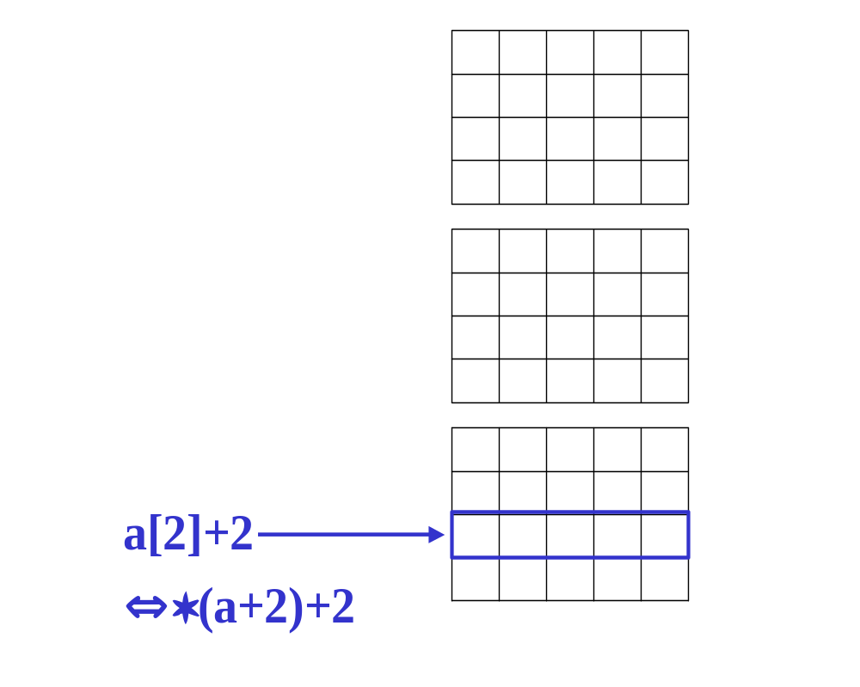
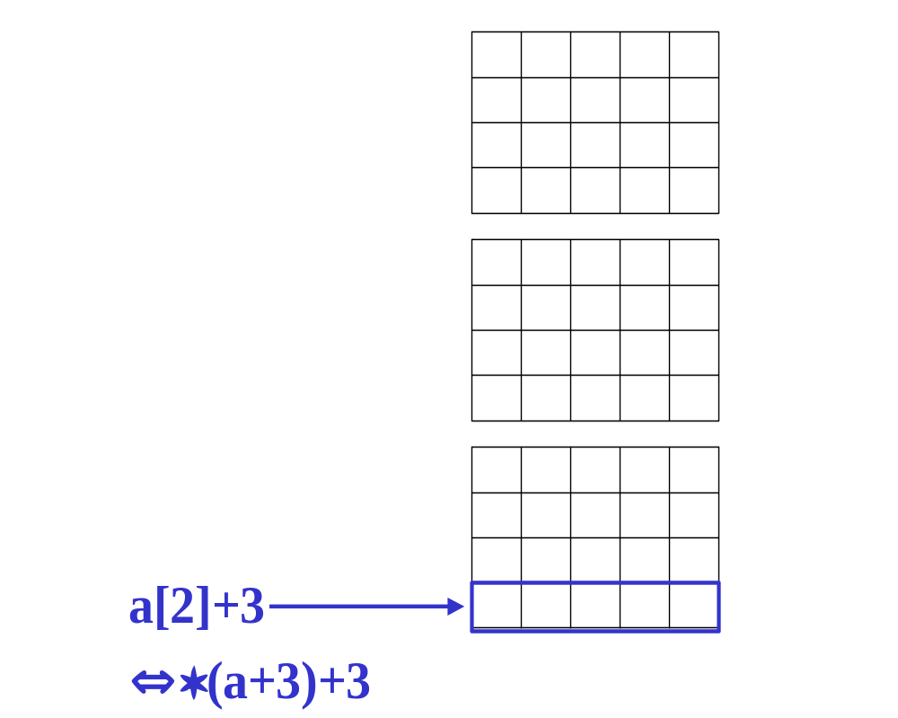
三维数组中的一维数组指针(演示)

Slide 32
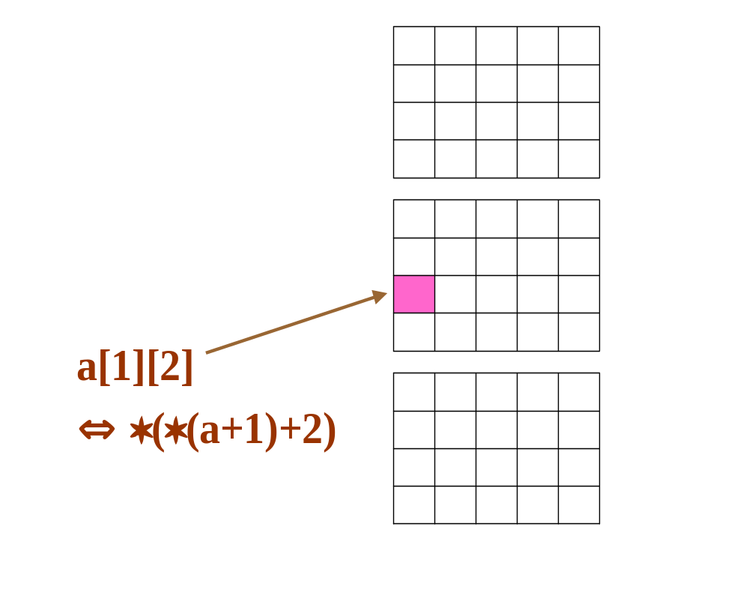
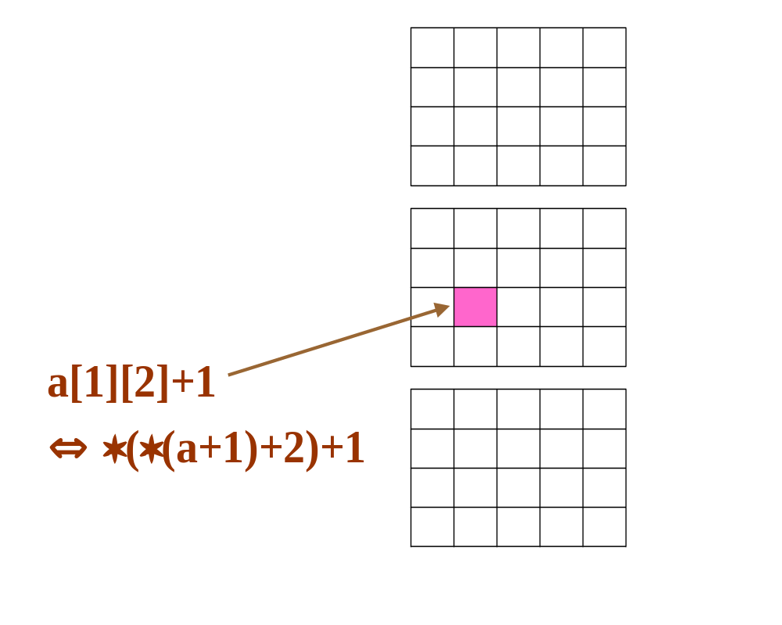
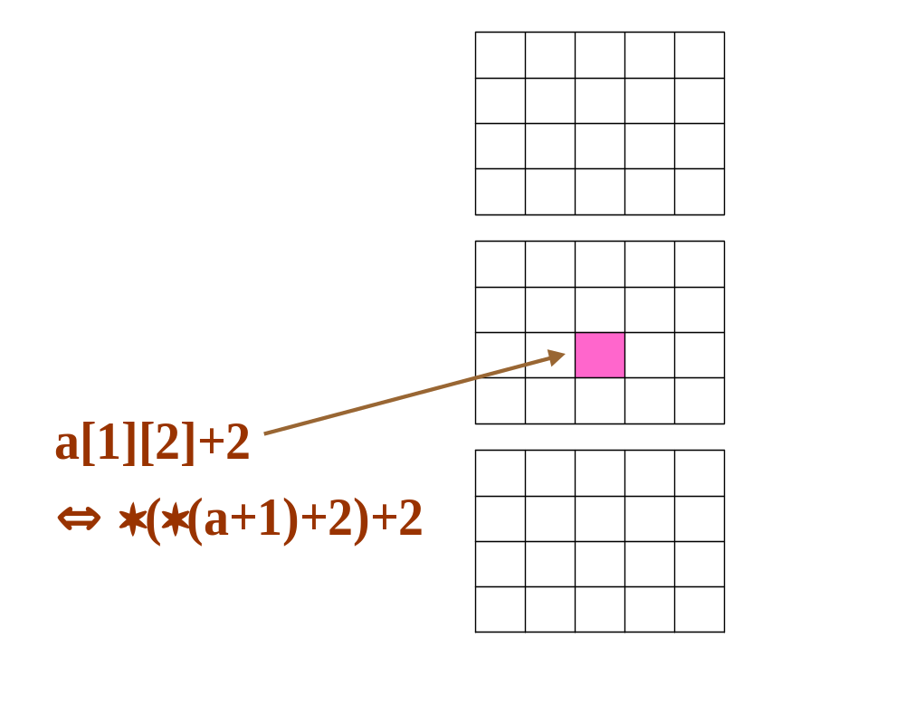
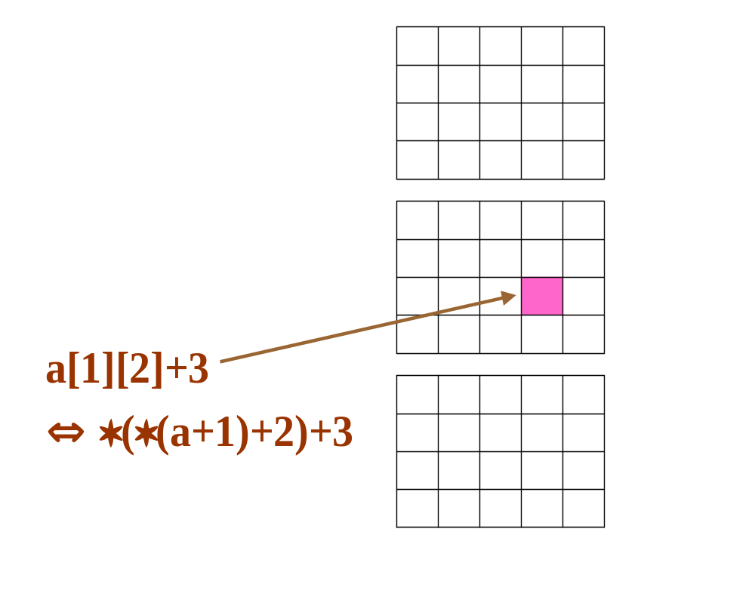
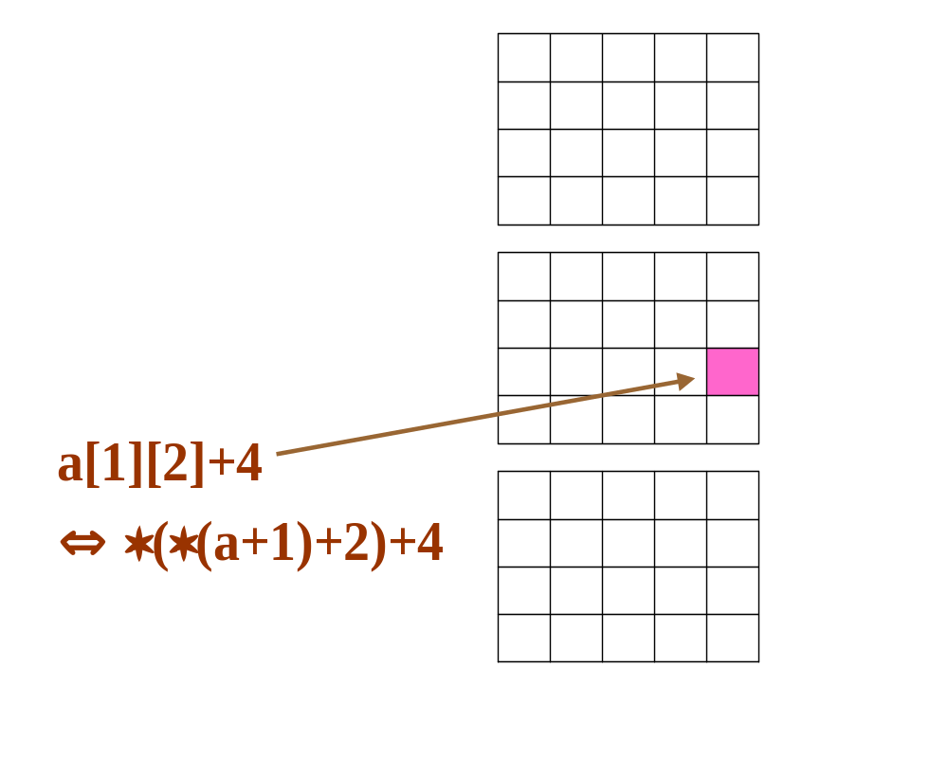
三维数组中的数组元素指针(演示)

